Slide 1
Правильные многогранники
НИКИТИНА Л.П.

Slide 2
Блиц - опрос
Какие многоугольники называются правильными?
Дать определение выпуклого многоугольника.
Чему равны углы при вершине правильного пятиугольника и восьмиугольника (ответ вводиться с помощью клавиатуры).
Привести пример правильных многогранников, которые мы изучали.
Формула Эйлера.

Slide 3
Многоугольники и многогранники

Slide 4
Слайд №4:
Сколько вершин и граней у правильного додекаэдра и правильного гексаэдра?
Что представляет собой треугольная антипризма с равносторонними боковыми гранями?
Какие многогранники называют архимедовыми?
Чем же они отличаются от Платоновых тел?

Slide 5
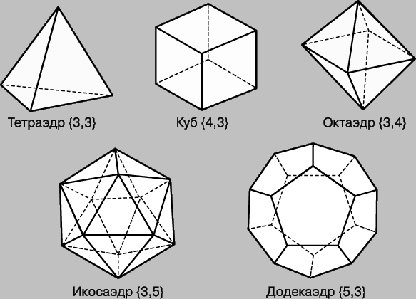
Платоновы тела

Slide 6
Формула Эйлера В – Р + Г =2
Многогранник | F | V | E | Форма грани
Тетраэдр | 4 | 4 | 6 | Треугольник
Гексаэдр | 6 | 8 | 12 | Квадрат
Октаэдр | 8 | 6 | 12 | Треугольник
Икосаэдр | 20 | 12 | 30 | Треугольник
Додекаэдр | 12 | 20 | 30 | Пентагон

Slide 7
Куб
Куб – ( греч. кybos ) шестигранник, все грани которого правильные четырехугольники, и у вершины сходится 4 плоских угла по 90 градусов.

Slide 8
Тетраэдр
Тетраэдр – (греч. tetra + hedra) четырехгранник, все грани которого правильные треугольники и у вершины сходится по три плоских угла, каждый из которых равен 60 градусов.

Slide 9
Октаэдр
Октаэдр – ( греч. octa + hedra) восьмигранник, все грани которого правильные многоугольники, и у вершины сходится4 плоских угла по 60 градусов.

Slide 10
Додекаэдр
Додекаэдр – (греч. dodeka + hedra) двенадцатигранник, все грани которого треугольники. И у вершины сходится 5 плоских углов по 108 градусов.

Slide 11
Икосаэдр
Икосаэдр - ( греч. ikosi + hedra) двадцатигранник, все грани которого правильные треугольники и у вершины сходится 5 плоских углов по 60 градусов.

Slide 12
Слайд 4
Найдите отношение площади поверхности куба к площади поверхности его диагонального тетраэдра?
Найдите наибольшее расстояние между вершинами правильного додекаэдра с ребром «а».
Найдите площадь поверхности правильного октаэдра, если расстояние между его противоположными вершинами равно «d».
Вычислите косинус двугранного угла правильного октаэдра.

Slide 13
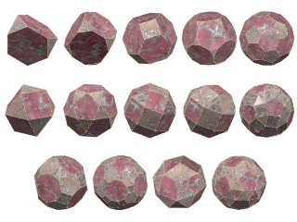
Архимедовы тела

Slide 14
Слайд №5:
Найдите отношение площади поверхности куба к площади поверхности его диагонального тетраэдра? (ответ вводиться с помощью клавиатуры)
Найдите наибольшее расстояние между вершинами правильного додекаэдра с ребром «а». (ответ вводиться с помощью клавиатуры)
Найдите площадь поверхности правильного октаэдра, если расстояние между его противоположными вершинами равно «d». (ответ вводиться с помощью клавиатуры)
Вычислите косинус двугранного угла правильного октаэдра. (ответ вводиться с помощью клавиатуры)

Slide 15
Разумное использование в учебном процессе наглядных средств обучения играет важную роль в развитии наблюдательности, внимания, речи, мышления учащихся.

Slide 16
литература
При работе над данной темой пользовалась следующими источниками:
Л. С. Атанасян. Геометрия 10-11, 2008г.
Л. Н. Бескин / Правильные многогранники. 1987г.
И. В. Лёхин, Ф. Н, Петров, словарь иностранных слов, 1995г.
Виртуальная школа. Уроки геометрии «Кирилл и Мефодий»
htt://1september.ru
Notes:
P;

